Slide 1
T04
FORMAÇÃO BÁSICA EM LEAN
Princípio 4
Produção Puxada

Slide 2

Objetivos
Os objetivos deste capítulo são os seguintes:
Mostrar o efeito de puxar e empurrar em Lean.
Como acrescentar valor ao cliente, evitando esperas e custos desnecessários, e ao mesmo tempo evitar grandes stocks e desperdícios.
Como pode ser utilizado o fluxo de uma peça e o Kanban em vez de grandes lotes.

Slide 3
PRINCÍPIO 4
Deixe o cliente pedir
PRODUÇÃO “PUXADA”
Ferramentas:
Sistema “Puxado”
Kanban
Fluxo de uma peça

Slide 4
Princípio 4
Sistema “Puxado”
Deixe o CLIENTE pedir pelo produto ou serviço
PUXE a produção
É o CLIENTE que puxa o fluxo
Interno / Externo

Slide 5
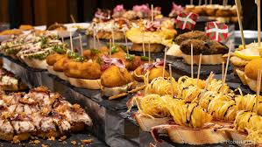
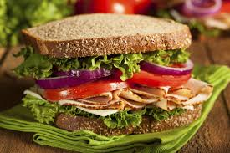
Princípio 4
Sistema “Puxado”
SISTEMA “EMPURRADO"
Avançar com os materiais, sem ter em conta se a tarefa pode ou não ser levada a cabo
SISTEMA "PUXADO”
Os materiais só são produzidos se necessário e só são entregues quando e onde for necessário.
Notes:
Nas imagens acima: Para o sistema "push", é fornecido um buffet de alimentos. A comida e as quantidades são feitas sem que o restaurante saiba quantos hóspedes a estão a pedir. (isto resultará num desperdício desnecessário) No sistema "pull" a comida é feita primeiro quando o cliente a encomenda (isto resultará num desperdício mínimo)

Slide 6


Princípio 4
Sistema “Puxado”
Pré-requisites do Sistema “Puxado”
Processo
A
Processo
B
Processo
C
Relação Cliente/Fornecedor
12 min para encomenda total
3 min para a 1ª peça
Áreas onde o cliente pode recolher o material
Notes:
Onde é que nós, enquanto consumidores, vamos buscar vários produtos ao mesmo tempo e temos acesso directo e imediato a eles?

Slide 7
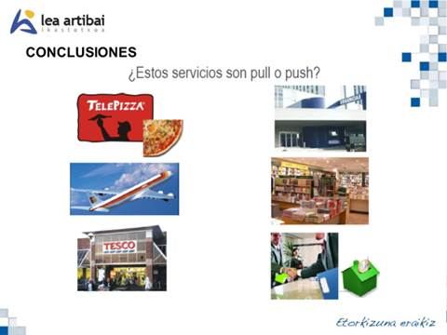
Princípio 4
Sistema “Puxado”
Questão:
Estes serviços são sistemas "Puxados" ou "Empurrados"?
VODAFONE
LIDL
Notes:
Professor: Faz a pergunta aos alunos: Estes serviços são "Puxar" ou "Empurrar"?
Telepizza é "Puxar”
Voo é “Empurrar”
Tesco (Supermercado) é "Puxar”
Urgencys no Hospital é "Puxar”
A biblioteca é um sistema “Empurrar”
O banco pode ser um serviço de “Empurrar” ou "Puxar”
Tenha em mente que a perspetiva muda se a estiver a analisar da perspetiva do cliente ou da perspetiva dos fornecedores

Slide 8
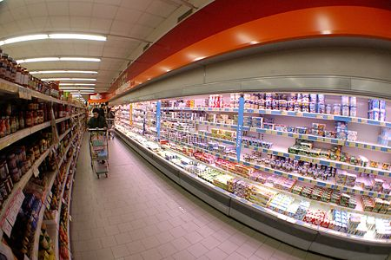
Princípio 4
Sistema “Puxado”
Algumas vantagens:
O cliente fica satisfeito imediatamente, não há tempo de espera
A programação da produção é simplificada e auto-regulada (Kanban)
Ritmo de serviço ou de produção definido pelo Takt Time
O inventário é reduzido
Supermercados

Slide 9
Princípio 4
Kanban
O que é Kanban?
Kanban é um sistema visual para a gestão do trabalho à medida que este se move através de um processo. Kanban visualiza tanto o processo (o fluxo de trabalho) como o trabalho real que passa por esse processo. O objectivo do Kanban é identificar potenciais estrangulamentos no processo e corrigi-los, para que o trabalho possa fluir através dele de forma rentável a uma velocidade ou rendimento óptimos.

Slide 10
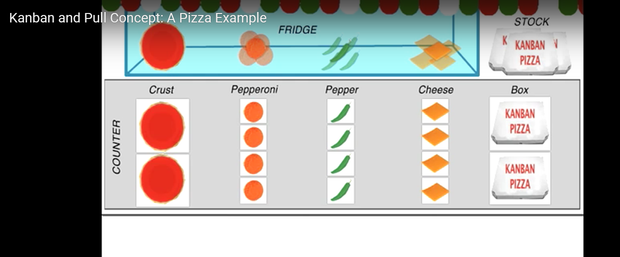
Princípio 4
Kanban
https://www.youtube.com/watch?v=Mdyyyu41dZ4
Notes:
T04-V1 Video Pizza Kanban

Slide 11

Princípio 4
Kanban
Como é que o fornecedor sabe que precisa de produzir?
Kanban
Supermercado

Slide 12
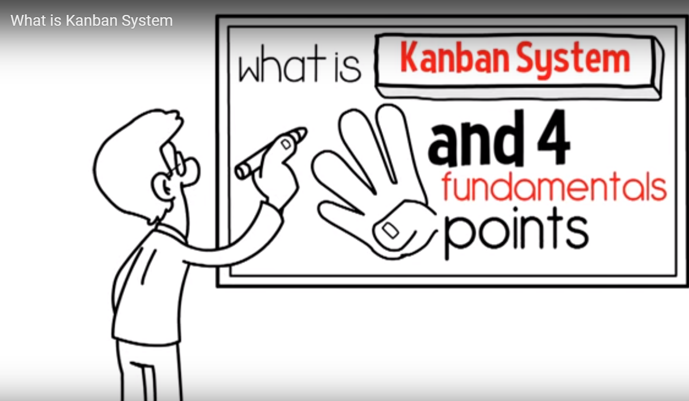
Notes:
T04-V2 Video What is Kanban

Slide 13
Princípio 4
Kanban
Cartões Kanban
A
A
A
A
A
A
A
B
C
D
B
B
B
Cliente
Forncedor
B
B
B
C
C
C
C
C
C
D
D
D
D
D
D
Max: 6 peças
Min: 2 peças
O cliente pede o produto C

Slide 14
Princípio 4
Kanban
Cartões Kanban
A
A
A
A
A
A
A
B
C
D
B
B
B
Cliente
Forncedor
C
B
B
B
C
C
C
C
C
D
D
D
D
D
D
Max: 6 peças
Min: 2 peças
O operador vai buscar o produto C ao armazém

Slide 15
Princípio 4
Kanban
Cartões Kanban
A
A
A
A
A
A
A
B
C
D
B
B
B
Cliente
Forncedor
B
B
B
C
C
C
C
C
C
D
D
D
D
D
D
Max: 6 peças
Min: 2 peças
… e traz o cartão de cor correspondente

Slide 16
Princípio 4
Kanban
Cartões Kanban
A
A
A
A
A
A
A
B
C
D
B
B
B
Cliente
Forncedor
B
B
B
C
C
C
C
C
C
D
D
D
D
D
D
Max: 6 peças
Min: 2 peças
O cartão é colocado no quadro Kanban

Slide 17
Princípio 4
Kanban
Cartões Kanban
A
A
A
A
A
A
A
B
C
D
B
B
B
Cliente
Forncedor
B
B
B
C
C
C
C
C
C
D
D
D
D
D
D
Max: 6 peças
Min: 2 peças
E o produto é entregue ao cliente

Slide 18

Princípio 4
Kanban
Cartões Kanban
A
A
A
A
A
A
A
B
C
D
B
B
B
Cliente
C
Forncedor
B
B
B
C
C
Compras
C
C
C
Controlo
D
D
D
D
D
D
A sequência repete-se até que um cartão seja colocado na parte amarela do quadro.
É enviado um alerta ao departamento de compras para comprar novas peças.
Max: 6 peças
Min: 2 peças

Slide 19

Princípio 4
Kanban
Cartões Kanban
A
A
A
A
A
A
A
B
C
D
B
B
B
Forncedor
C
C
B
B
B
C
C
C
C
C
D
D
D
D
D
D
Max: 6 peças
Min: 2 peças
Quando o número mínimo de peças é atingido no armazém, o fornecedor entrega novos produtos...

Slide 20
Princípio 4
Kanban
Cartões Kanban
A
A
A
A
A
A
A
B
C
D
B
B
B
Forncedor
C
C
B
B
B
C
C
C
C
D
D
D
D
D
D
Max: 6 peças
Min: 2 peças
… até ser atingido novamente o número máximo de peças.

Slide 21
Princípio 4
Kanban
Cartões Kanban
A
A
A
A
A
A
A
B
C
D
B
B
B
Forncedor
B
B
B
C
C
C
O sistema reinicia
C
C
C
D
D
D
D
D
D
Max: 6 peças
Min: 2 peças
Os cartões voltam para o armazém.

Slide 22
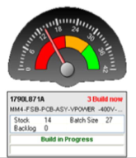
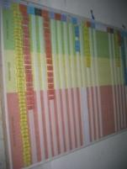

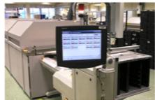
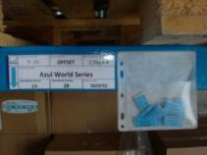

Princípio 4
Kanban
Tipos de sinais Kanban
Espaços vazios
Sinais de computador
Cartões

Slide 23
Princípio 4
Fluxo de uma peça
Lote
Fluxo de uma peça
Process
A
Process
B
Process
C
Process
A B C
Process | Hour | 1 | 2 | 3 | 4 | 5 | 6 | 7 | 8 | 9
A | ● | ● | ●
B |  |  |  | ● | ● | ●
C |  |  |  |  |  |  | ● | ● | ●
Process | Hour | 1 | 2 | 3 | 4 | 5 | 6 | 7 | 8 | 9
A | ● | ● | ●
B |  | ● | ● | ●
C |  |  | ● | ● | ●
Tempo de espera
Lead time
Lead time
Tempo de espera
Notes:
Com a produção em série, as operações são separadas para que se decida realizar o trabalho em série. Isto leva a um aumento do trabalho em curso (stock provisório) e a longos Lead Times.
No Fluxo de uma Peça, as operações são realizadas diretamente uma após a outra, em peças únicas. O produto está constantemente a ser processado. Como resultado, os stocks provisórios diminuem, a velocidade e a produtividade aumentam.

Slide 24

T04-G Jogo do Envelope
Notes:
T04-G Jogo do Envelope

Slide 25
LEAN FOR WORK AND LEAN FOR LIFE
Train the trainer to teach Lean skills in VET

